Slide 1
Презентация по технологии. Полотняное переплетение
МБОУ «Волго-Каспийская СОШ»
2012 год.
Учитель технологии Старостина Л.В.

Slide 2
Полотняное переплетение

Slide 3
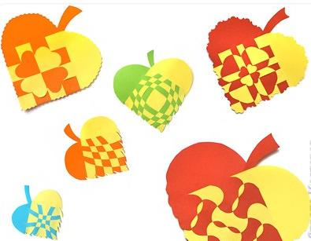
Плетёные листья

Slide 4
Технология изготовления.
Для того, чтобы сделать каждый плетёный листочек, подберем бумагу двух контрастных цветов (лучше двухстороннюю). Сначала построим выкройку. Начерти м квадрат со стороной — 8 см. Поставьим ножку циркуля в середину верхней стороны квадрата и начерти м половину окружности с таким же диаметром. Разделим верхнюю и нижнюю стороны квадрата на 8 частей. Теперь, если мы начертим линии через равные расстояния, а потом выполним плетение, то получим хорошо знакомое нам полотняное или шахматное переплетение.

Slide 5
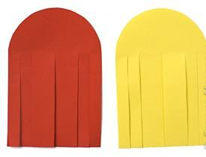
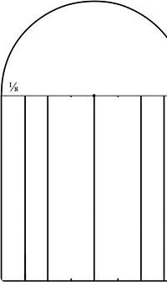
Но попробуем сделать необычное плетение. Прочертим линии, сделав средние полоски вдвое шире остальных.
Положим друг на друга листки бумаги двух цветов. Выкройку можно рисовать прямо на одном из листков. Можно также нарисовать на отдельном листке или распечатать шаблон. Разрезать одновременно нужно два или три (с шаблоном) листка. Чтобы они не сдвигались, можно использовать скрепки

Slide 6
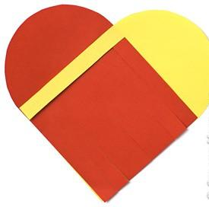
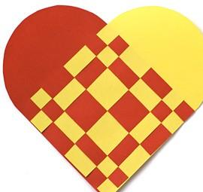
Наложим одну заготовку на другую. Вытащим одну рабочую полоску (жёлтую) и положим её сверху. Пропустим её между красными полосками, переплетая в шахматном порядке. Когда переплетём все полоски, аккуратно подтянем их, стараясь, чтобы не было промежутков. Теперь клеящим карандашом подклеим все концы полосок с двух сторон.

Slide 7
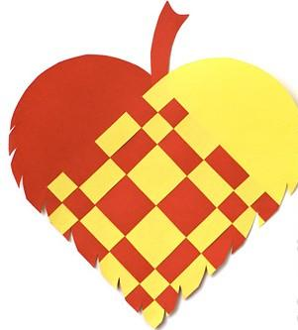
Подровняем края. Получилось ровное сердечко. Чтобы превратить его в листочек, вырежем по краям зубчики (по одному или при помощи фигурных ножниц) и приклеим ножку.

Slide 8
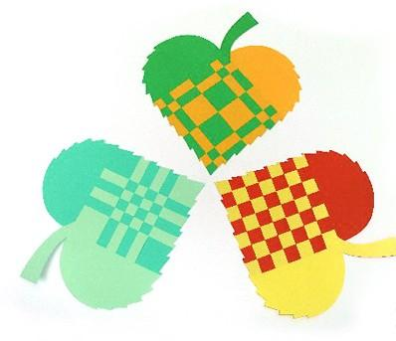
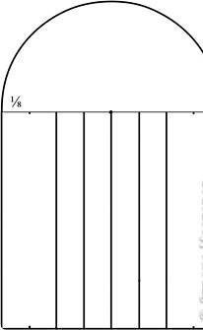
Можно сделать выкройку по-другому, оставив широкими две крайние полоски.
Так выглядят листочки с полотняным переплетением и с полосками разной ширины.

Slide 9
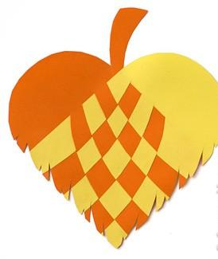
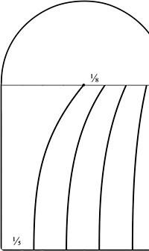
Попробуем изменить форму полосок. Разделим половину верхней стороны на 4 части, а нижнюю сторону — на 5. Соединим точки выпуклыми линиями. Получается вот такой листок.
.

Slide 10
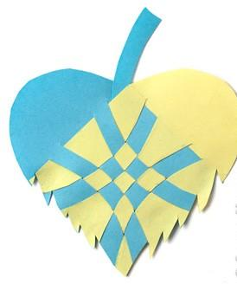
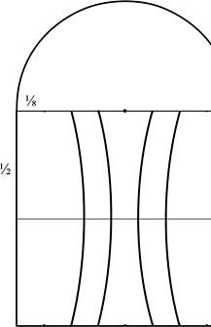
Нарисуем две пары линий, вогнутых к середине. Листочек будет таким.

Slide 11
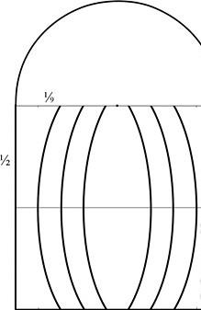
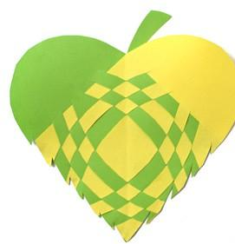
Раздели верхнюю и нижнюю стороны квадрата на 9 частей, а две боковые — пополам. Нарисуй по три выпуклых линии. После переплетения получится узор с эффектом объёма.

Slide 12
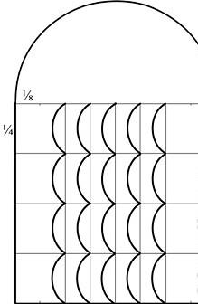
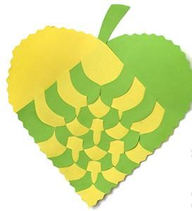
Раздели горизонтальные стороны на 8 частей, а вертикальные — на 4 части. Нарисуй одинаковые дуги между точками пересечения линий. Узор получается необычным

Slide 13
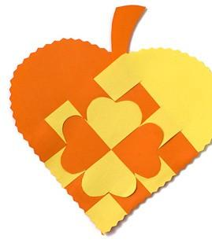
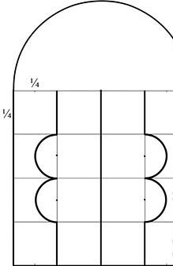
Разделим все стороны квадрата на 4 части. Начертим циркулем 4 полукруга в отмеченных местах. Как ты думаешь, какой узор получится после переплетения? Получится цветок с четырьмя лепестками внутри листочка

Slide 14
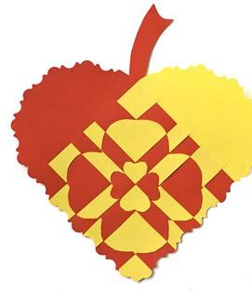
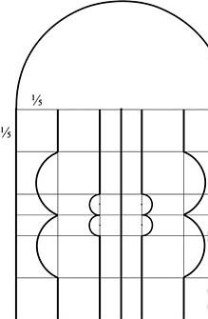
Раздели все стороны квадрата пополам. Начерти линии середины. Раздели все стороны на 5 частей и начерти вспомогательные линии. Начерти прямые линии и нарисуй полукруги по разметке. Узор на этом листочке — цветок внутри цветка.

Slide 15
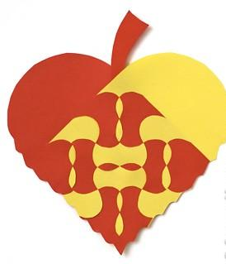
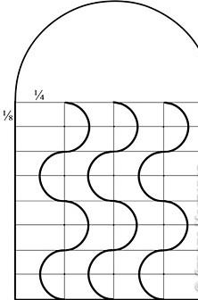
И, наконец, ещё один пример. Верхнюю и нижнюю стороны раздели на 8 частей, а боковые — на 4 части. Нарисуй циркулем полукруги, образующие волнистые линии. Не правда ли, неожиданный результат?

Slide 16
Эксперименты с фигурным плетением необычайно увлекательны, их можно продолжать и далее., получая все новые и новые .образцы.
Желаю всем творческих успехов!!!

